Slide 1
Historie městské hromadné dopravy
doc. Ing. Milan Graja, CSc.
Katedra dopravních prostředků a diagnostiky
5. 10. 2023
www.upce.cz

Slide 2
Město – je obec, která splňuje určitá kritéria, zpravidla vymezená v legislativě (nejčastěji velikost, ale i některé další parametry) – jedna z možných definic.
Jaký byl jejich vývoj: První sídla měla venkovský charakter, jejich obyvatelé se nijak neodlišovali způsobem života, obživy, statusem …. Vznik měst umožnilo až zdokonalení zemědělství => přebytky, dělba práce – rozdělení na zemědělce a nezemědělce (řemesla, obchod…) => soustředění nezemědělských aktivit do větších sídel, ze kterých se postupně vyvinula města, obsluhující okolní zemědělské oblasti.
Městská hromadná doprava (dále jen MHD) se podle celé řady badatelů v tomto oboru začala uplatňovat a rozvíjet v době, kdy se města rozrostla natolik, že jejich velikost přesáhla možnosti pěší dopravy.
www.upce.cz

Slide 3
Na příkladě hlavního města Prahy je možné předchozí výrok objasnit. Praha se rozkládá na ploše cca 496 km². Představme si, že tato plocha je kruhová o průměru 25 km. Průměrná rychlost chůze je 4–5 km/h; pokud bychom se chtěli dostat ze středu Prahy na její okraj, museli bychom ujít cca 12,5 km, a to by nám trvalo cca 2,5 až 3 hodiny. A to je jen jedno z mála zdůvodnění, proč se na území měst začala rozvíjet doprava – hromadná (ale též individuální). Příklad: při využití některého ze základních druhů MHD v Praze bychom tuto modelovou vzdálenost v současné době překonali za podstatně kratší dobu – viz následující tabulka:
 | Průměrná cestovní rychlost [km/h] | Doba pro překonání vzdálenosti 12,5 km [min]
Tramvajová doprava | 20 | 38
Autobusová (trolejbusová) doprava | 26 | 29
Metro | 36 | 21
www.upce.cz

Slide 4
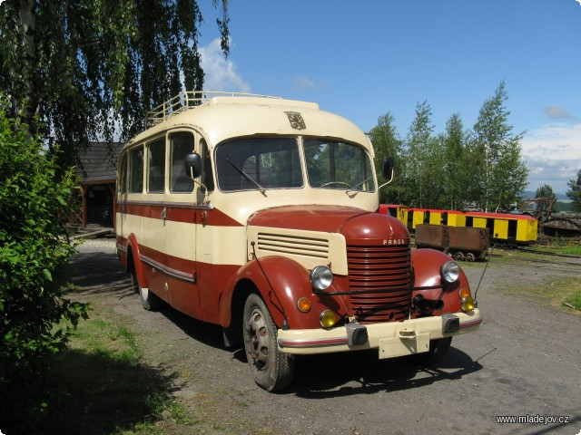
Za počátek MHD se, taktéž podle celé řady badatelů, považuje rok 1662, kdy byla v Paříži zavedena pravidelná doprava koňskými omnibusy (klasické kočáry). Tento typ MHD se udržel do roku 1675 a znovu byl obnoven až počátkem 19. století. Postupně vznikaly a rozvíjely se další druhy MHD; v rámci dnešní přednášky se zaměřím na čtyři klíčové: autobusová, trolejbusová a tramvajová doprava a metro.
Historie autobusů městské hromadné dopravy
www.upce.cz

Slide 5
Co bylo před autobusy?
Omnibus je v češtině označení pro nekolejové potahové vozidlo tažené koňmi a určené pro veřejnou hromadnou dopravu po stanovené trase podle jízdního řádu, předchůdce linkového autobusu. V některých jiných jazycích a zpočátku nakrátko i v češtině se označení přeneslo i na parní a motorové autobusy.
Za první vozidlo typu omnibusu bývá označován koňmi tažený vůz pro 8 cestujících, který pod názvem „Carosse“ předvedl roku 1662 v Paříži Blaise Pascal. Veřejná doprava byla úspěšně zajišťována po dobu 15 let, avšak po zákazu přepravy nižších vrstev obyvatelstva byla pro nízký zájem ukončena.
Potom až v roce 1823 obchodník Stanislas Baudry začal provozovat tento druh dopravy ve městě Nantes.
www.upce.cz

Slide 6
V roce 1847 se v Londýně objevil první patrový omnibus, tažený koňmi. Kolem roku 1830 začaly v Londýně, Paříži i Bruselu jezdit parní omnibusy. Tehdejší typy omnibusů dosahovaly rychlosti až 50 km/h. První autobusy se spalovacím motorem se objevily v Německu mezi roky 1895 a 1897. Omnibusy s koňským potahem nevymizely hned, v Británii dosloužil poslední v Newmarketu v roce 1932.
V Praze první pokusy o zavedení omnibusu proběhly v letech 1829–1830 (omnibusy Jakuba Chocenského mezi Starým Městem a Malou Stranou) a v letech 1842–1843 (omnibusy Prokopa Wurma).
S příchodem železnice do Prahy roku 1845 začaly jezdit hotelové omnibusy od nádraží.
www.upce.cz

Slide 7
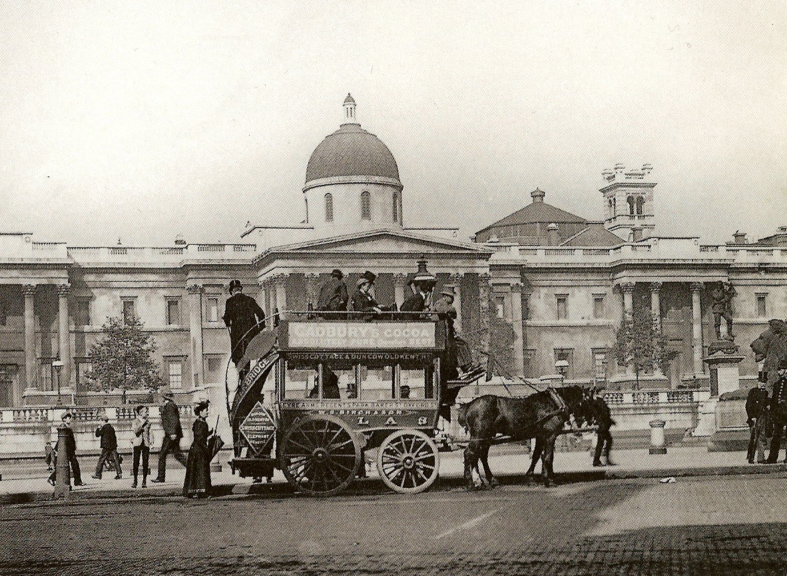
Omnibus před Národní galerií v Londýně (cca 1890)
www.upce.cz

Slide 8
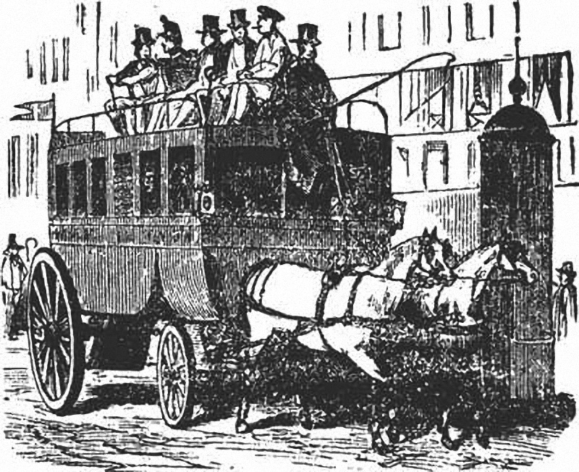
Omnibus v Paříži na přelomu 18. a 19. století
www.upce.cz

Slide 9
Co následovalo po omnibusech?
První autobus (tehdy ještě pod názvem omnibus) se spalovacím motorem představil Karl Benz v roce 1895, do pravidelného linkového provozu se dostal v říjnu roku 1899 v Londýně.
Tehdy se jednalo o velmi nespolehlivá vozidla, navíc měla velmi omezený počet cestujících (okolo 10-20 osob).
Vývoj však šel rychle dopředu a okolo roku 1930 již autobusy uvezly až 50 lidí a byly poháněny různými palivy – na svítiplyn, na naftu, na dřevoplyn atp.
Hlavní rozvoj autobusové dopravy však nastal až krátce po 2. světové válce, když byla rozšířena infrastruktura pro automobilovou dopravu (zlevnil benzín a nafta, byly kvalitnější silnice apod.).
www.upce.cz

Slide 10
Ve druhé polovině 20. století autobusy postupně převládly v MHD a doplnily tak tramvaje na linkách nevyžadujících vysoké přepravní kapacity.
Na rozdíl od nich mají větší manévrovací schopnost, jsou levnější, jednodušší a mají velmi nízké náklady na budování linek, takže si veřejnou dopravu autobusy mohly dovolit i některá menší města.
Termín „autobus“ - pro autobus se původně používal stejný termín jako pro dřívější koněspřežný prostředek nekolejové hromadné dopravy, tedy omnibus. Pro odlišení se začalo používat označení automobilní omnibus, z čehož pak zkrácením vznikl současný termín autobus.
www.upce.cz

Slide 11
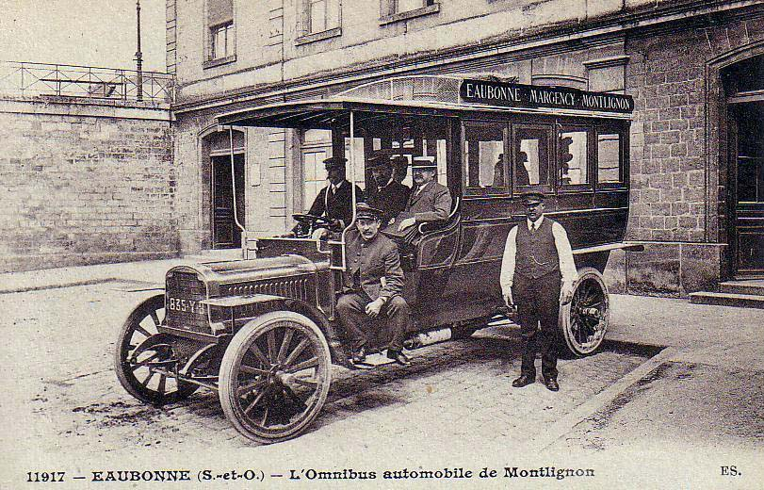
Autobus na pohlednici z doby kolem roku 1900
www.upce.cz

Slide 12
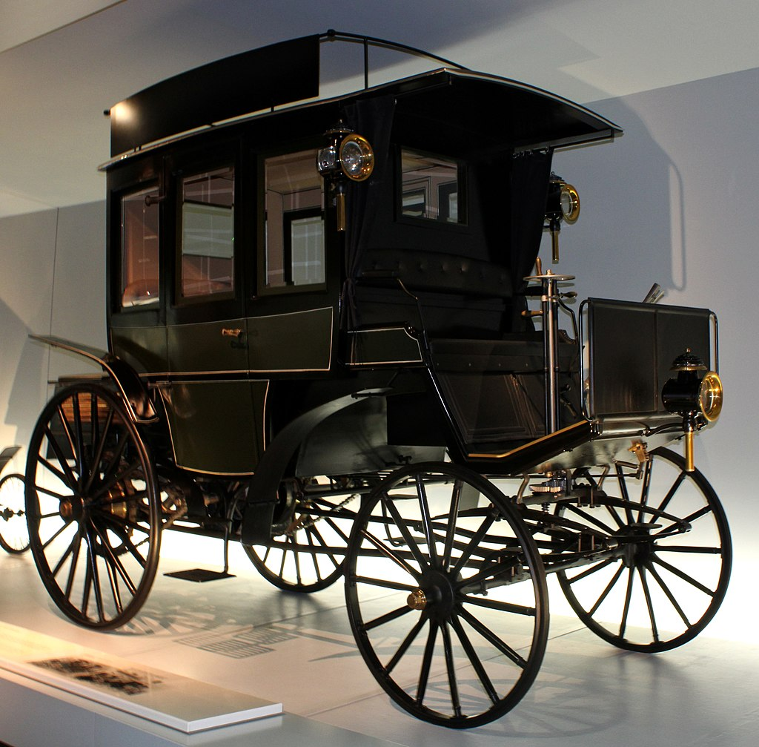
Jeden z prvních autobusů v muzeu Mercedes-Benz
www.upce.cz

Slide 13
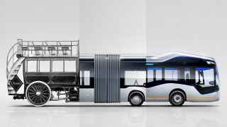
Vzhledem k tomu, že první autobus (tehdy ještě pod názvem omnibus) se spalovacím motorem byl představen Karlem Benzem v roce 1895, neuděláme chybu když historický vývoj autobusu, určeného pro MHD, v čase budeme prezentovat s využitím materiálů z firmy Mercedes-Benz.
www.upce.cz

Slide 14
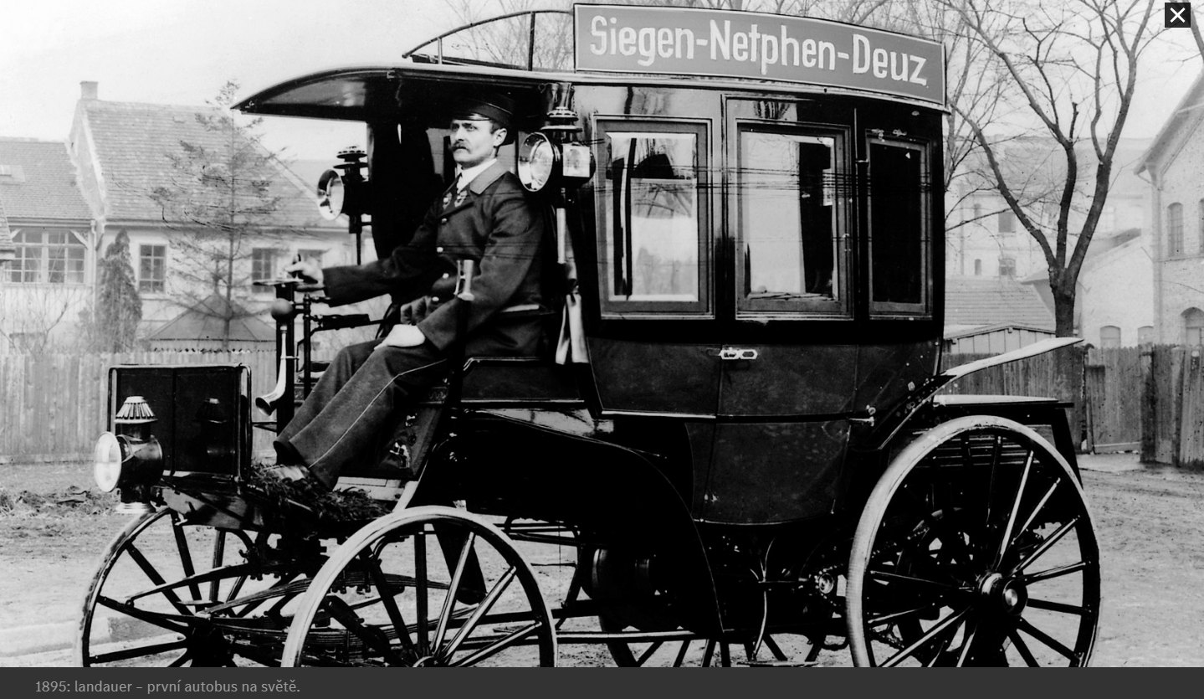
1895 – Landauer – první autobus na světě. Autobus Carla Benze vyjel poprvé na svou linku přesně 18. března 1895 v 6.26.
www.upce.cz

Slide 15
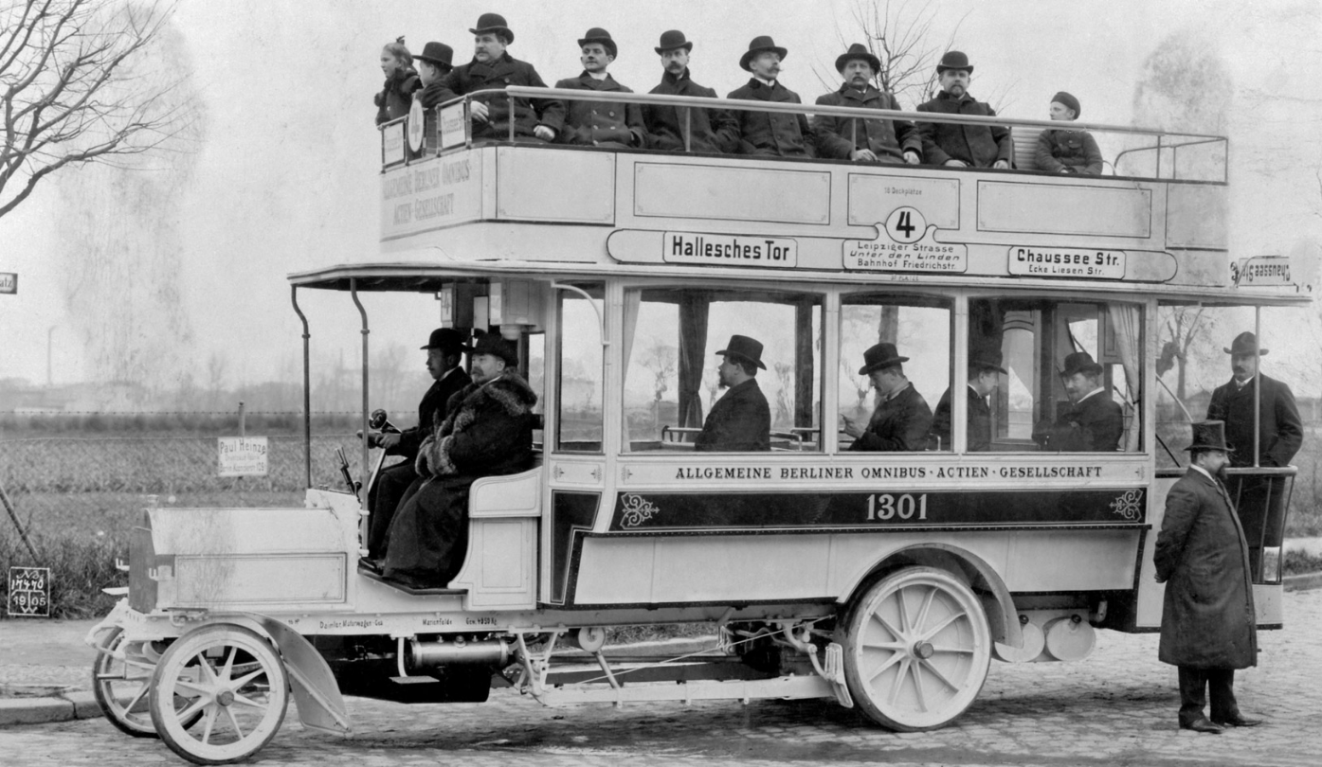
1905: Daimler jezdí s poštou
www.upce.cz

Slide 16
V roce 1925 se začal technicky oddělovat vývoj autobusů a nákladních vozidel. Až dosud se nástavby autobusu montovaly na běžné podvozky nákladních vozidel s průběžným nosným rámem. Cestující se tak museli vyšplhat pořádně vysoko. „Nízký autobus“, který od roku 1925 vyráběl Benz v Gaggenau, zahájil novou epochu s mnohem pohodlnějším nastupováním pro cestující. Tento autobus měl podlahu pouhých 670 milimetrů nad vozovkou.
Premiéra legendární značky: Po fúzi společnosti Daimler Motoren Gesellschaft (DMG) s firmou Benz & Cie na Daimler-Benz AG vznikla v roce 1926 značka zvýrazňující spojení těchto firem. Společnost Benz symbolizuje vavřínový věnec, DMG pak trojcípá hvězda.
www.upce.cz

Slide 17
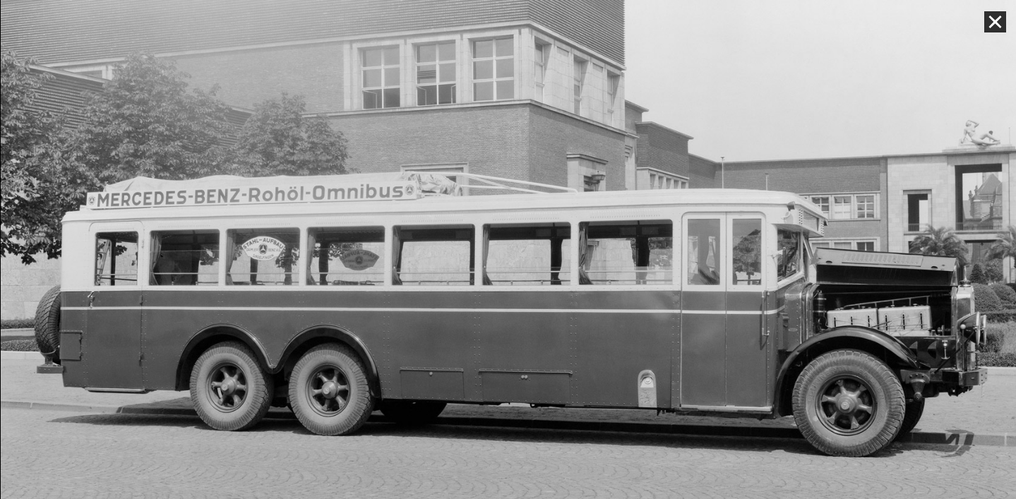
1928: Sériový autobus Daimler-Benz s dieselovým motorem.
www.upce.cz

Slide 18
Jako první novou konstrukci po druhé světové válce představila firma v květnu 1949 kompaktní autobus s výraznou kapotou Mercedes-Benz 0 3250. V roce 1951 představil Mercedes-Benz s modelem O 6600 H autobus s technickým konceptem, který platí ještě dnes: Budoucnost spočívá v motoru na zádi a karoserii s čelním řízením. Tímto krokem získal autobus vlastní podvozek nezávislý na nákladních vozidlech. Další mezník představovalo elektricky ovládané řazení modelu O 6600 H. Po válce panoval nedostatek surovin, továrny byly zničené.
Už v březnu 1948 však Mercedes-Benz obnovil výrobu autobusů O 4500. Tato vozidla navazovala na tradiční tvary s kapotou. Elegantní vzhled vůbec nesvědčil o tom, že jejich původ sahá až do válečných let: Závod představil tento autobus již v roce 1941. Mezi lety 1943 až 1944/45 sjelo z pásu v závodě Gaggenau 300 těchto jednotek.
www.upce.cz

Slide 19
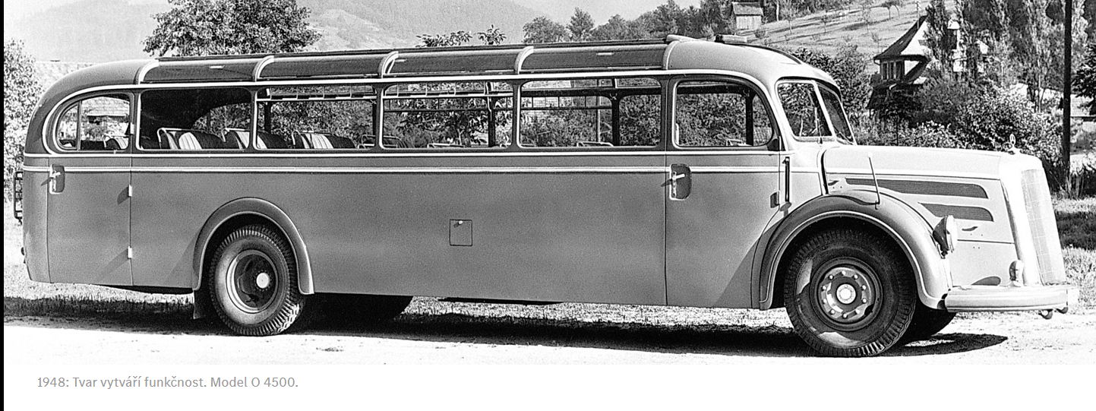
K výraznému zlomu ve vývoji dochází až v roce 1984: přichází další standardizovaný městský autobus s hvězdou Mercedesu, model O 405. Ten přinesl hranatý vzhled s výrazně nižší podlahou ve prospěch pohodlnějšího nastupování.
Novou kapitolu v historii městských autobusů napsal v roce 1989 nízkopodlažní model O 405 N s nízkou podlahou až k zadní nápravě.
www.upce.cz

Slide 20
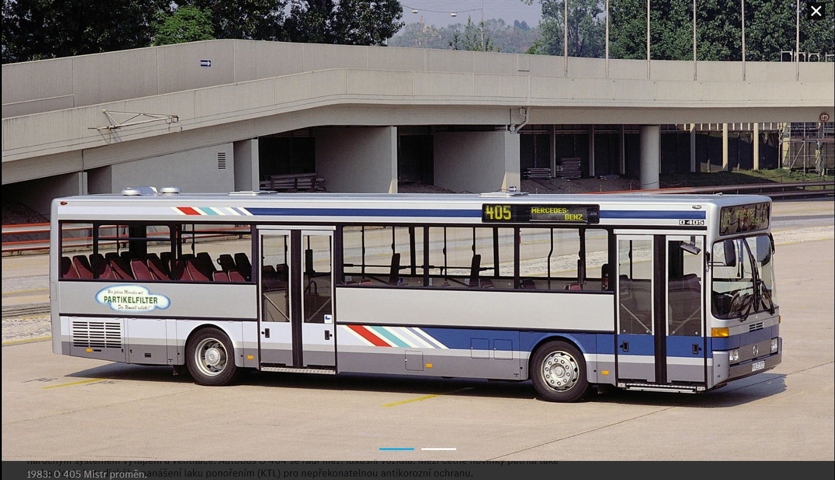
O 405 Mistr proměn
www.upce.cz

Slide 21
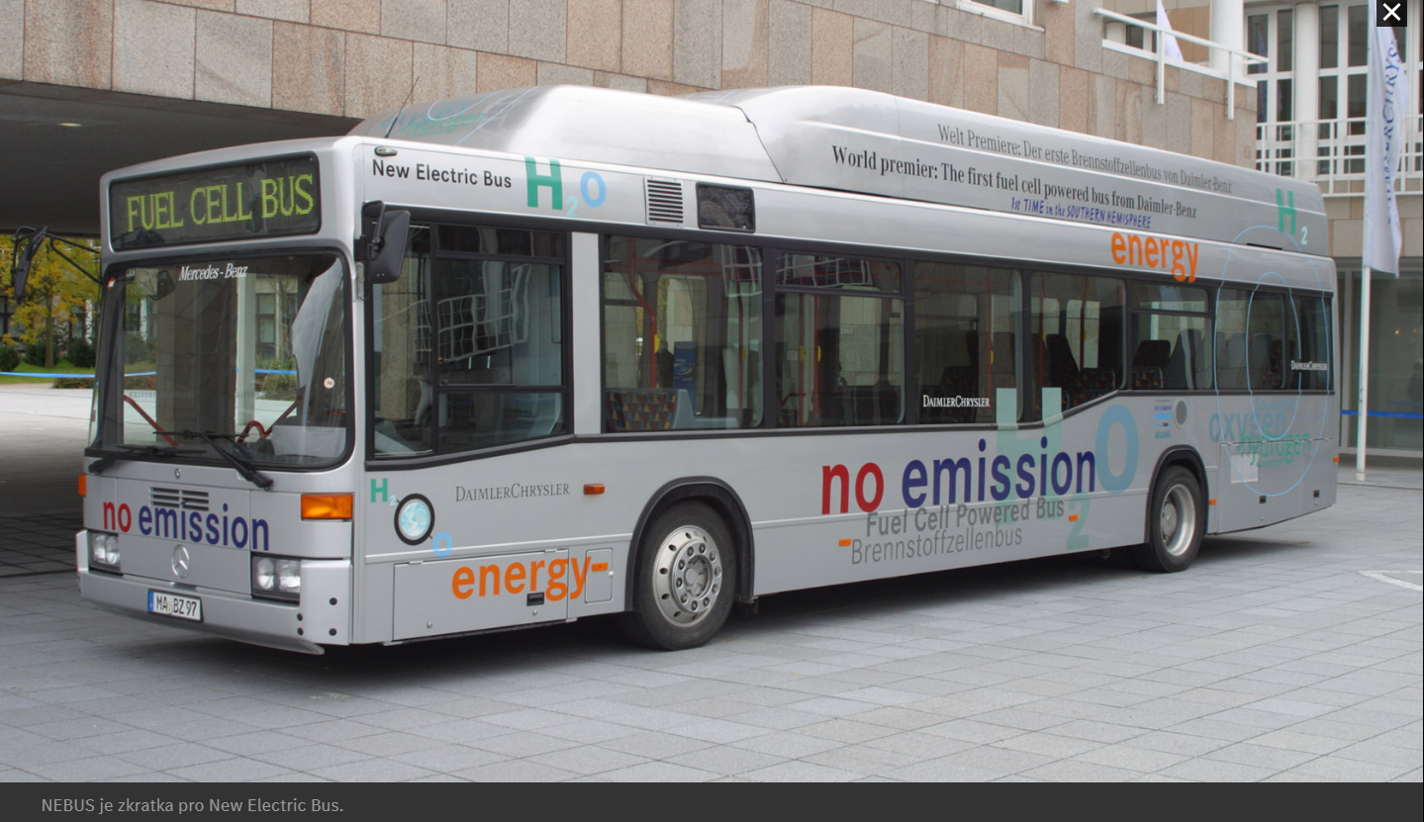
„NEBUS“ (New Electric Bus), takový název dostal v roce 1997 model Mercedes-Benz O 405 s prvním pohonem na palivové články na světě u linkového autobusu. Zásobníky s palivovými články o výkonu až 250 kW měnily vodík v elektrickou energii potřebnou pro pohon městského autobusu. NEBUS neemitoval škodliviny, z výfuku vycházela pouze vodní pára.
www.upce.cz

Slide 22
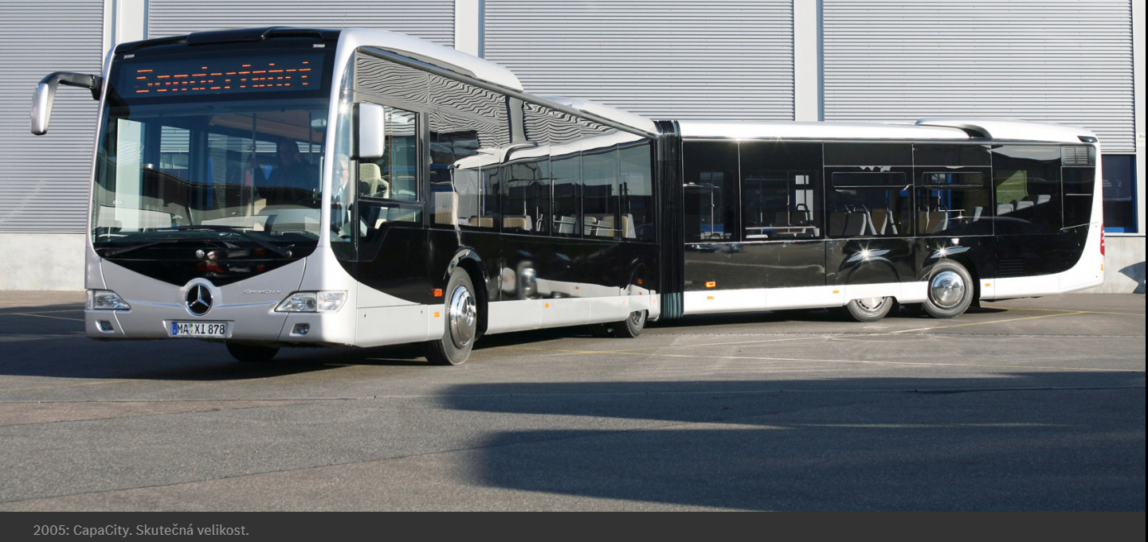
S konceptem kloubového autobusu se čtyřmi nápravami a čtyřmi dveřmi, pouze jedním kloubem a motorem Euro 4 začal psát v roce 2005 autobus CapaCity s délkou 19,54 m novou kapitolu velkoprostorových městských autobusů. I přes svou délku 19,54 m se Mercedes-Benz CapaCity pohyboval se svými čtyřmi nápravami (z toho dvěma řízenými) a pouze jedním kloubem v městské dopravě stejně snadno jako běžný kloubový autobus o délce zhruba 18 m.
www.upce.cz

Slide 23
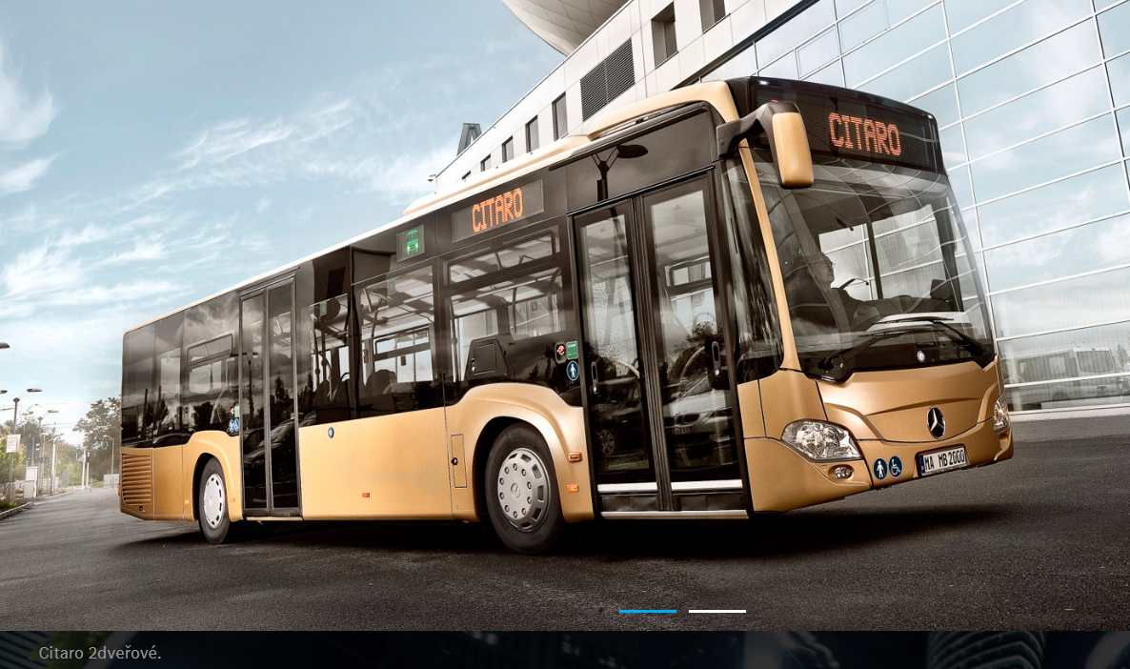
V roce 2011 oslavilo svou světovou premiéru nové Citaro. Spotřebu pohonných hmot, a tím také emise snižovala celá řada opatření. O pouhý rok později jde do sériové výroby jako první městský autobus splňující emisní normu Euro VI. Rovněž zde později Mercedes-Benz program rozšířil o velkoprostorový autobus CapaCity a ještě pozoruhodnější model CapaCity L o délce 21 m určený pro moderní systémy BRT (Bus Rapid Transit).
www.upce.cz

Slide 24
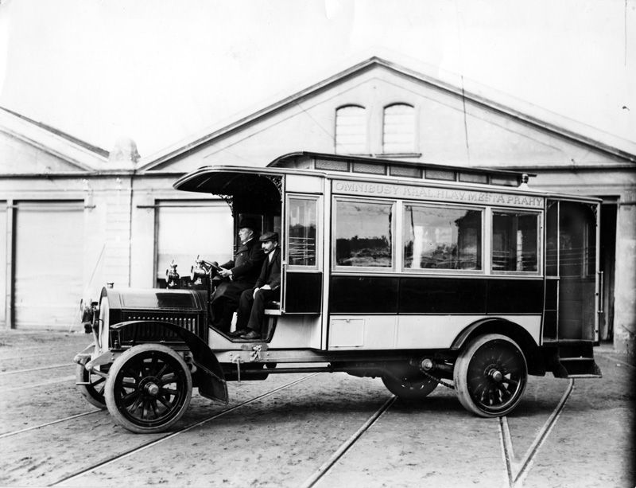
Historie autobusové městské hromadné dopravy v Praze
Psal se říjen 1829. Povozník Jakub Chocenský získal koncesi k provozování dvou omnibusových linek a stal se tak průkopníkem v provozování pravidelné dopravy osob na území Prahy. V 60. a 70. letech 19. století již na území Prahy působilo několik omnibusových společností.
Až 7. 3. 1908 byla zahájena doprava na 1. autobusové lince z Malostranského náměstí na Pohořelec. Pro technické potíže byla 17. listopadu 1909 doprava bez náhrady zastavena a Praha opět zůstala bez autobusů.
www.upce.cz

Slide 25
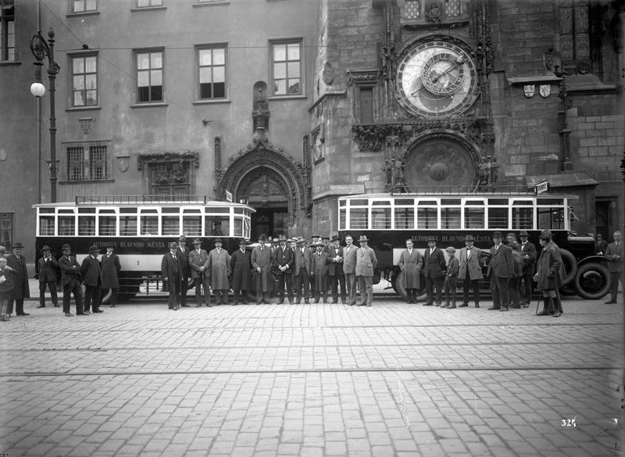
Dne 20. 6. 1925 byl slavnostně zahájen provoz autobusové dopravy v Praze. O den později byl zahájen pravidelný provoz na lince A z Vršovic do Záběhlic. Linky autobusů byly označovány písmeny.
www.upce.cz

Slide 26
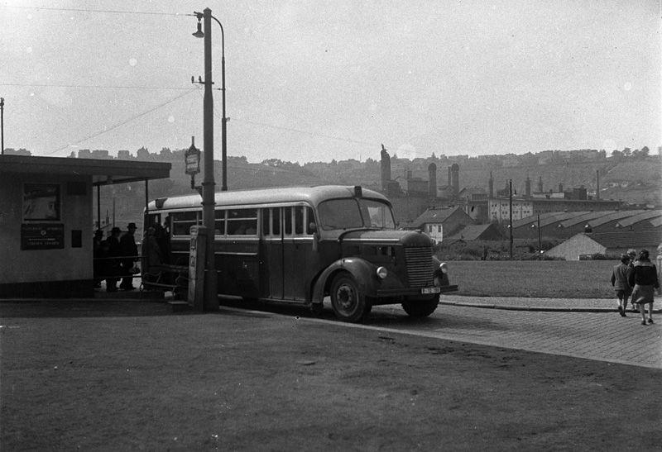
Květen 1948: Zařazeny autobusy Praga NDO – první počátek poválečné unifikace vozového parku a zároveň na dlouhou dobu poslední autobus projektovaný podle potřeb městské hromadné dopravy.
www.upce.cz

Slide 27
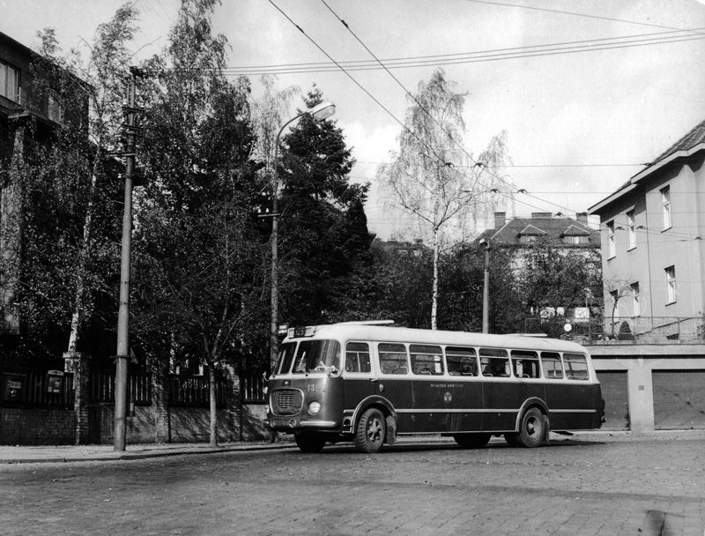
1. 9. 1959: Do provozu byly zařazeny nové autobusy Škoda 706 RTO.
www.upce.cz

Slide 28
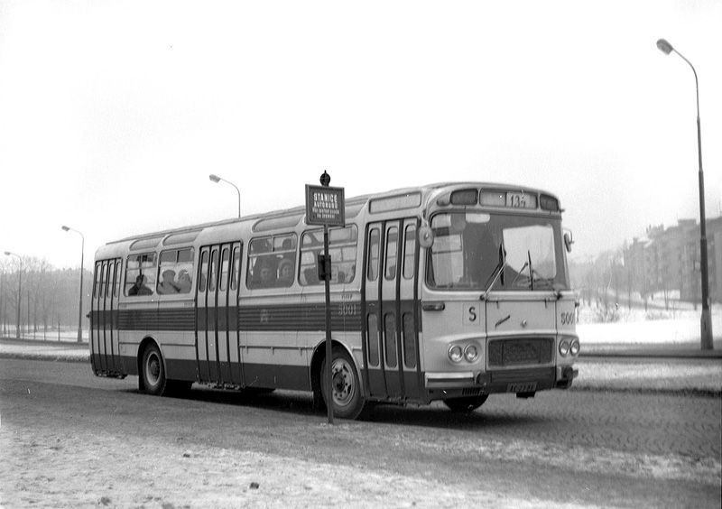
Říjen 1965: Poprvé nasazeny autobusy ŠM11 zcela nové konstrukce, které navázaly na vývoj městských autobusů přerušený v 1. polovině 50. let. Celkem jich bylo v letech 1965 až 1981 do Prahy dodáno 2241 kusů, což je dosavadní rekord v počtu vozidel jedné typové řady.
www.upce.cz

Slide 29
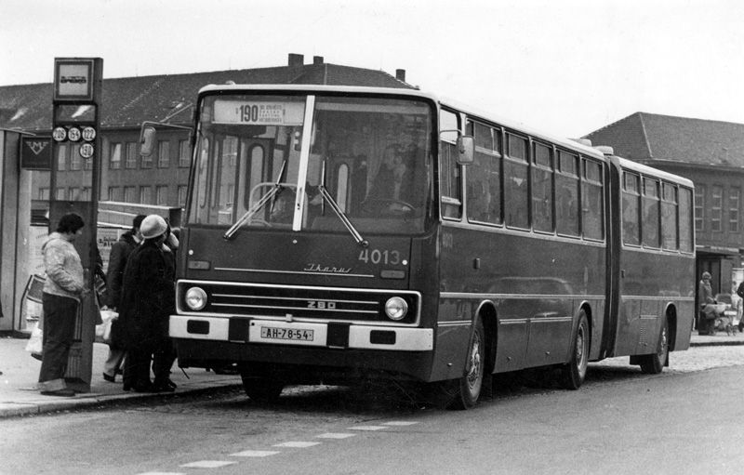
16. 1. 1978: Na lince č. 190 byly nasazeny velkokapacitní kloubové autobusy Ikarus 280.08 maďarské výroby.
www.upce.cz

Slide 30
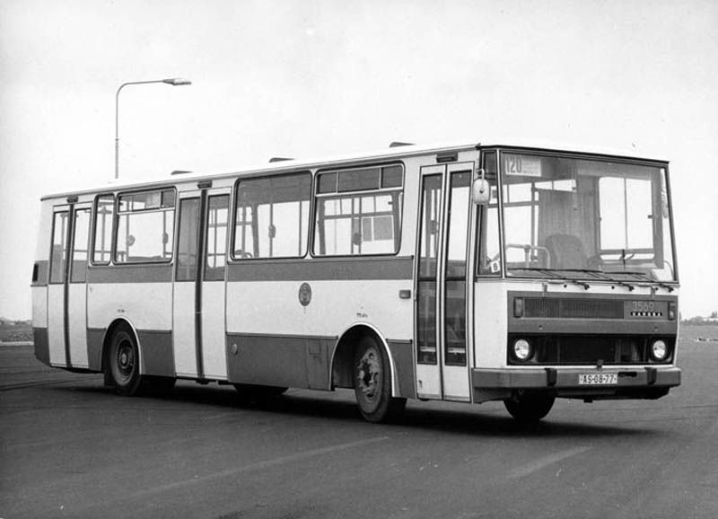
21. 11. 1982: Do provozu byly nasazeny autobusy nové generace Karosa B731. Na jejich konstrukci navázala celá řada dalších odvozených typů včetně kloubové modifikace B741 a pozdějších inovovaných řad B931/B941, B951/B961 a B951E.
www.upce.cz

Slide 31
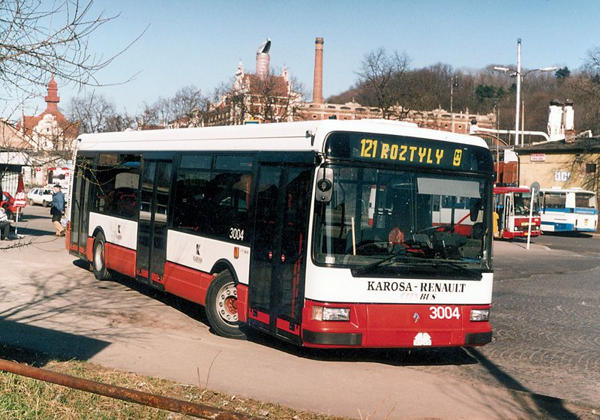
20. 10. 1995: Do provozu s cestujícími byl poprvé nasazen nízkopodlažní autobus Karosa-Renault City Bus. Pozdějšími početnými dodávkami této konstrukční řady autobusů byl učiněn první zásadní krok v budování bezbariérové autobusové dopravy.
www.upce.cz

Slide 32
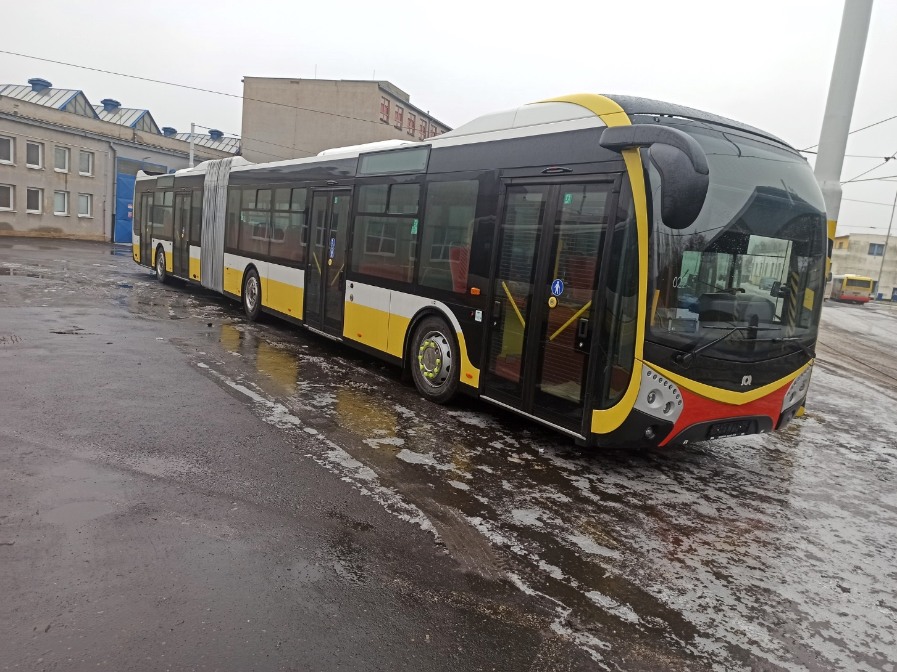
A následuje několik fotografií nejnovějších autobusů od českých výrobců: 5.1.2023: Město Most jako první v ČR zařadil do pravidelného provozu nový kloubový autobus SOR NS 18 na naftu.
www.upce.cz

Slide 33
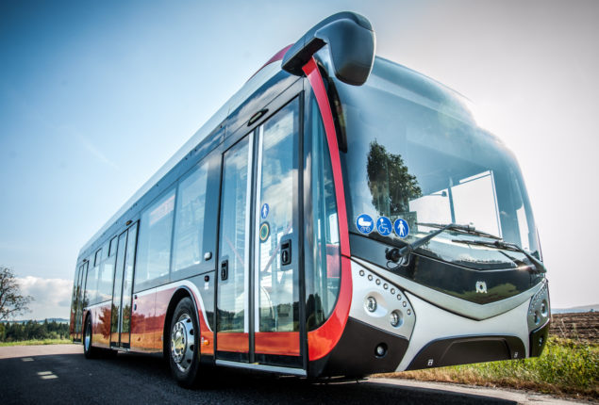
SOR NS electric: Moderní celonízkopodlažní elektrobus určený pro bezemisní přepravu osob v městském provozu.
www.upce.cz

Slide 34
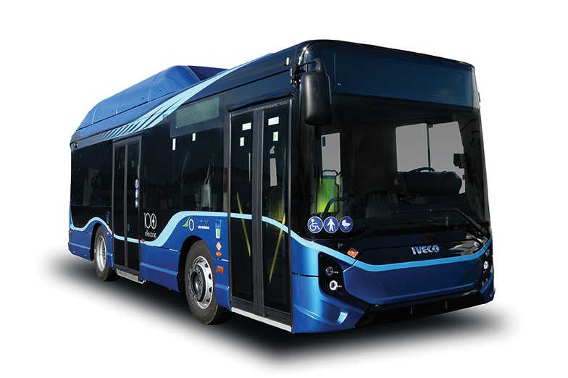
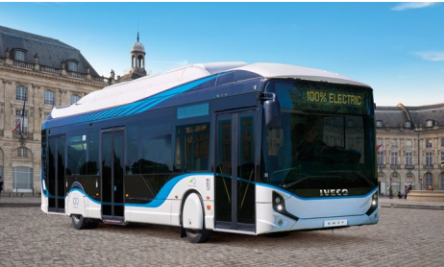
IVECO BUS: S rychlým přechodem dopravního průmyslu na jinou energii vstupuje elektromobilita do nové fáze, a tou je velkoobjemový trh. Značka IVECO BUS podniká další důležitý krok k tomu, aby prostřednictvím svého nového E-WAY poskytla zákazníkům kompletní a flexibilní nabídku elektromobility.
www.upce.cz

Slide 35
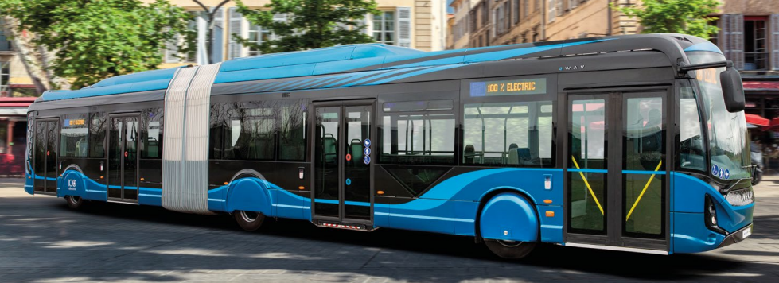
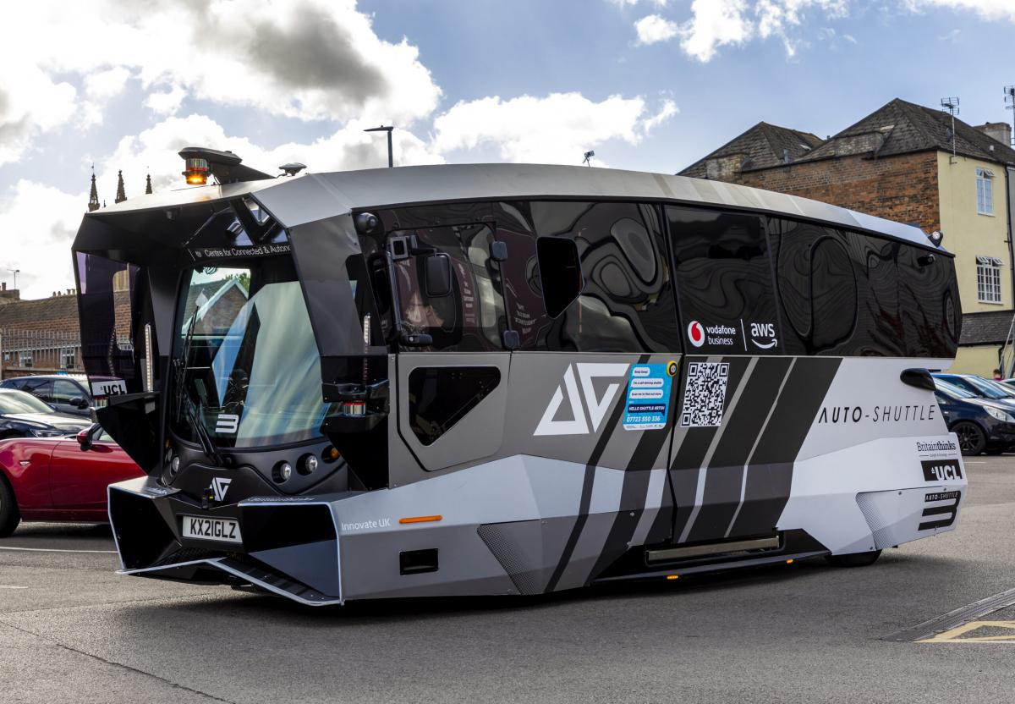
Jízda budoucnosti v Praze Na Výstavišti: Do 5. října (do dnešního dne) tohoto roku se můžete svézt autonomním autobusem Aurrigo bez řidiče.
www.upce.cz

Slide 36
Varianty řešení pohonů autobusů, trolejbusů a hybridních vozidel
Následující obrázek vlevo (při uplatnění v tomto případě elektromotorů – Magnet Motorů (MM motorů) – umístěných v kolech), naznačuje různé možnosti kombinací v pohonech autobusů (vznětový motor (jakýkoliv jiný spalovací motor) s generátorem, taktéž palivový článek – elektromotory umístěné v kolech), trolejbusů (trolejové vedení, sběrače - elektromotory umístěné v kolech), „gyrobusů“ (nabíjecí stanice, stožár s kontakty - sběrače – akumulátory - elektromotory umístěné v kolech), elektrobusů (akumulátory - elektromotory umístěné v kolech) a hybridních vozidlel (prakticky všechny možné kombinace).
www.upce.cz

Slide 37
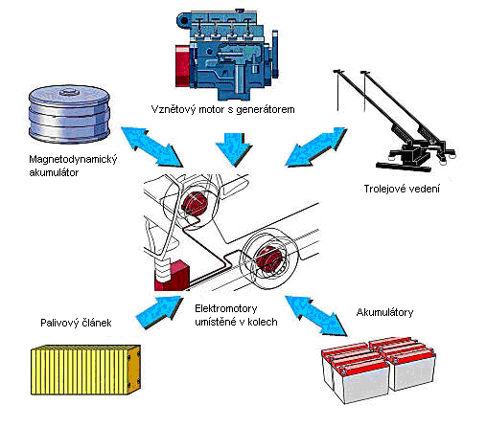
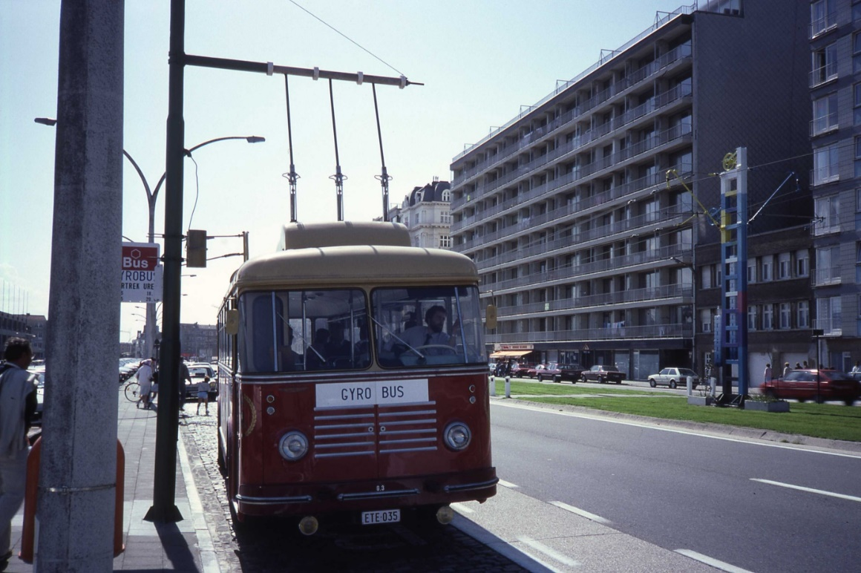
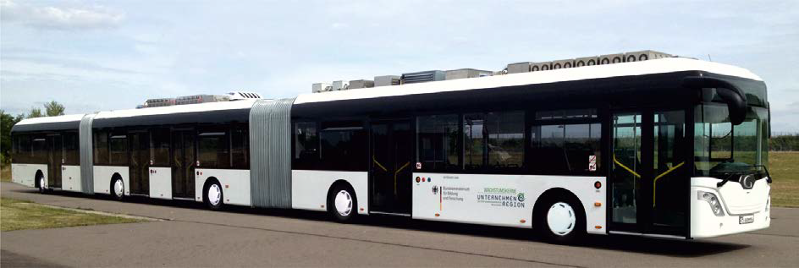
Demonstrační jízda gyrobusu
Tříčlánkový autobus – Drážďany (dole)
www.upce.cz

Slide 38
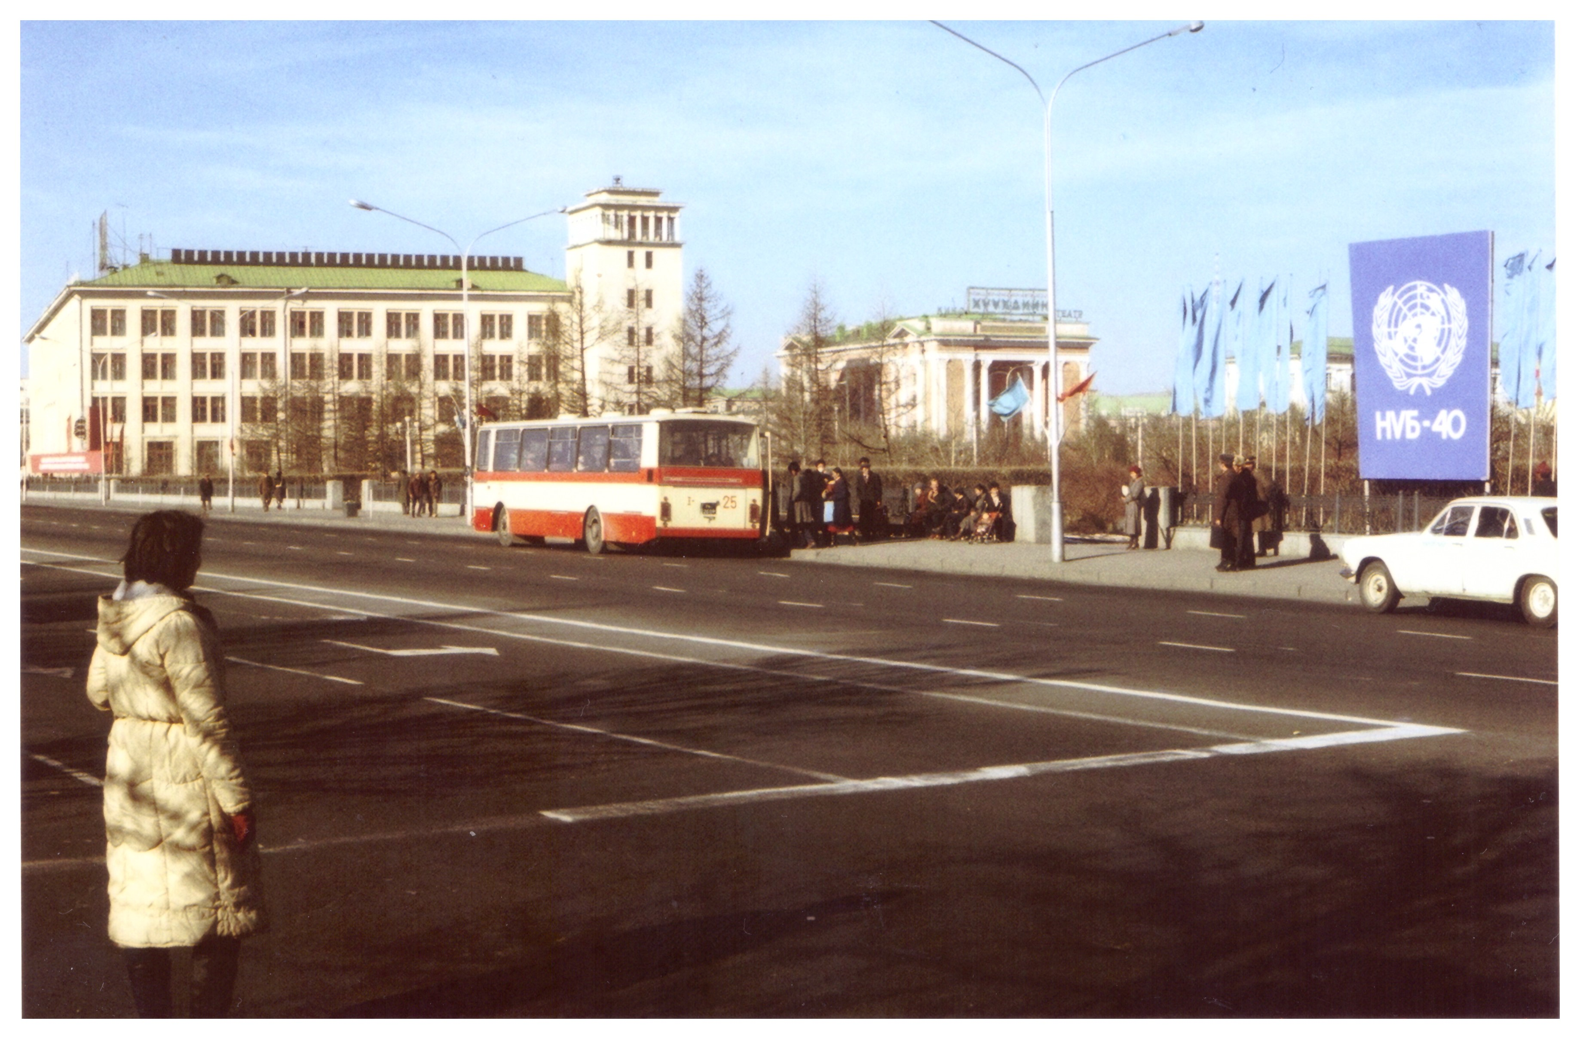
Ulánbátar roku 1986: v provozu autobusy Karosa B731 (a my jsme zaváděli do provozu starší autobusy ŠM 11).
www.upce.cz

Slide 39
Historie trolejbusů v městské hromadné dopravě.
Trolejbusy vznikly v roce 1882 jako autobusy s elektrickou trakcí, návrháři se snažili vymyslet kompromis mezi oběma koncepcemi. Průkopníkem elektrické nekolejové trakce byl německý vynálezce Werner von Siemens, který v roce 1882 postavil v Berlíně zkušební trať a krátký čas na ní provozoval první trolejbus na světě.
První trať v ČR vnikla v roce 1907 a zanikla roku 1916, příčinou zániku byla 1. světová válka. Tato trať vedla z Českých Velenic do rakouského Gmündu.
Krátce poté vznikla trať v Českých Budějovicích, a to roku 1909, ale z důvodu zákazu použití tramvajových kolejí kvůli křížení s železniční tratí byl provoz této trati poté ukončen roku 1914.
www.upce.cz

Slide 40
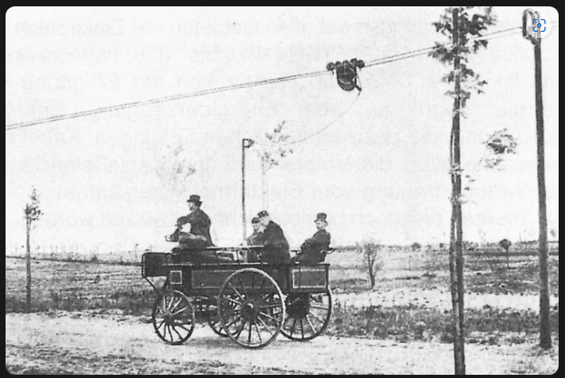
Das Electromote 1882, první trolejbus z roku 1882 postaven firmou Siemens.
www.upce.cz

Slide 41
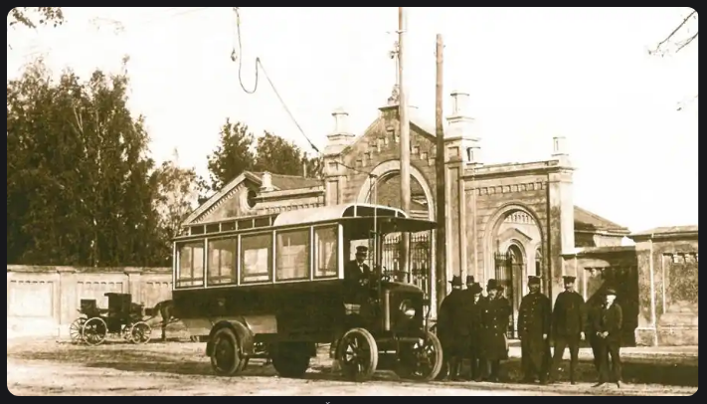
Trolejbusová linka v Českých Budějovicích v říjnu 1909.
www.upce.cz

Slide 42
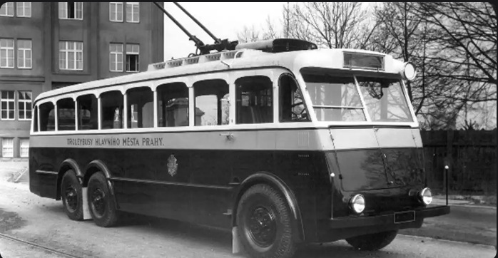
Od 20. let minulého století začínají vznikat bezprašné vozovky a zároveň i vozidla s pneumatikami. Pro trolejbusy to znamená znatelný posun v modernizaci i rozvoji. Trolejbusy se začínají objevovat po celém světě. Od roku 1936 začaly jezdit první trolejbusy v Praze a později během druhé světové války byl provoz zahájen i v Plzni 1941 a Zlíně 1944.
Škoda 1Tr byl první trolejbus vyrobený ve Škodových závodech. Zároveň se také jednalo o jeden ze tří trolejbusů, které byly určeny pro zahájení trolejbusové dopravy v Praze.
www.upce.cz

Slide 43
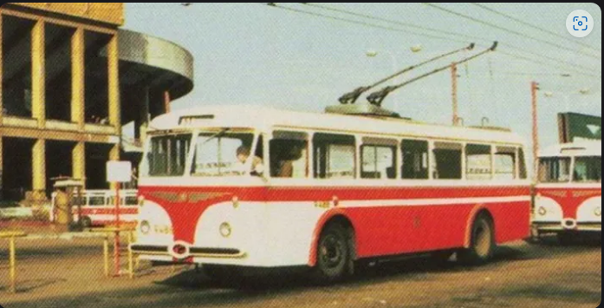
60. léta 20. století: Toto desetiletí přineslo pomalé ukončení provozu trolejbusů v hlavním městě (1972).
Tatra T 400 před strahovským stadionem.
www.upce.cz

Slide 44
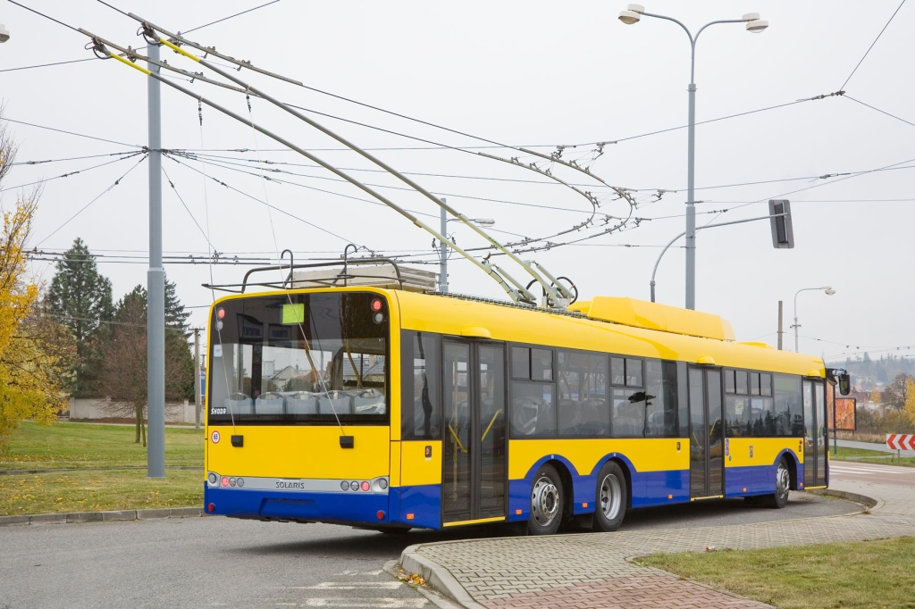
.
Jeden z dalších trolejbusů, vyráběných v ČR: Trolejbus ŠKODA 28 Tr Solaris .
www.upce.cz

Slide 45
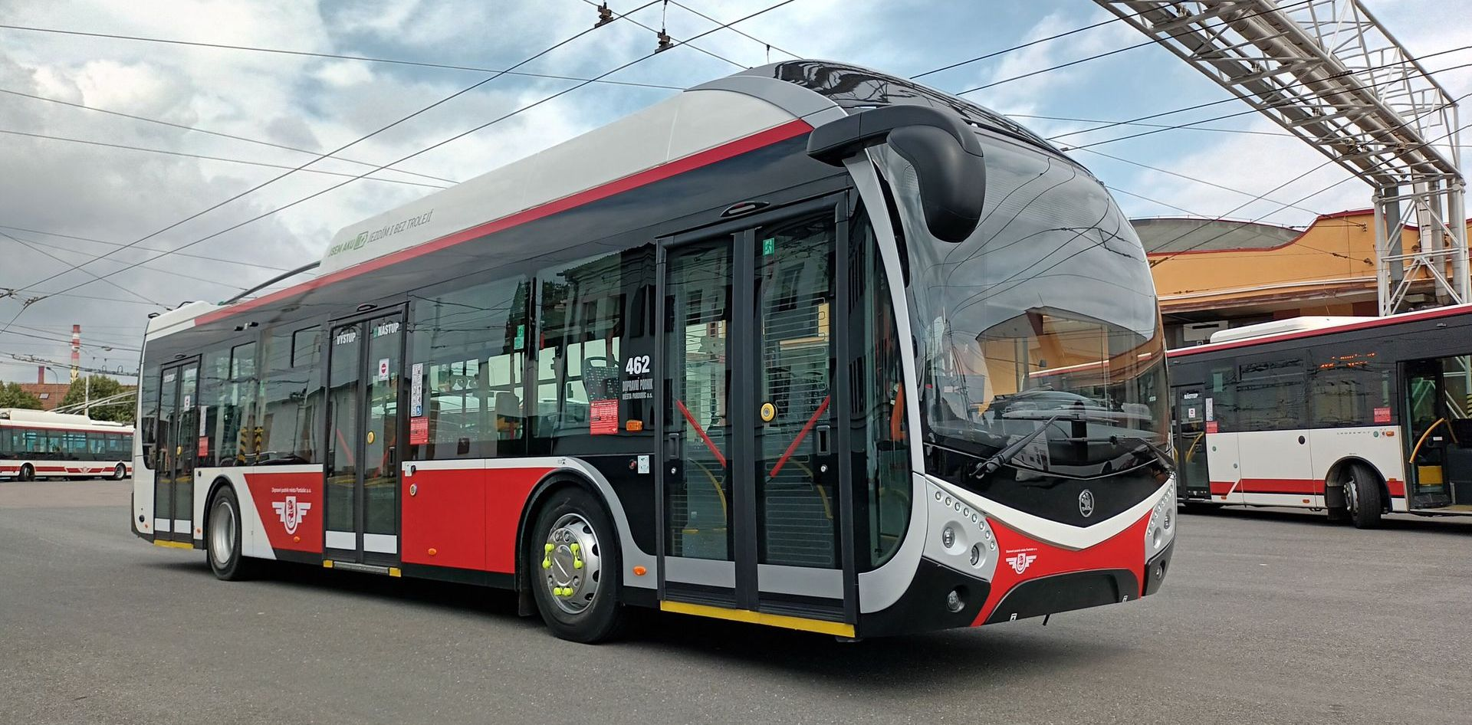
Nové trolejbusy od Škoda Group. Model Škoda 32 Tr je postaven na 12metrové karoserii SOR. Trolejbus je vybaven nejnovějšími technologiemi, včetně trakční baterie s dojezdem na vzdálenost minimálně 12 km, která obstará plynulý provoz v oblastech bez trakčního vedení. Jak je typické pro trolejbusy s bateriovým pohonem, i tento je opatřen polo-automatickými sběrači.
www.upce.cz

Slide 46
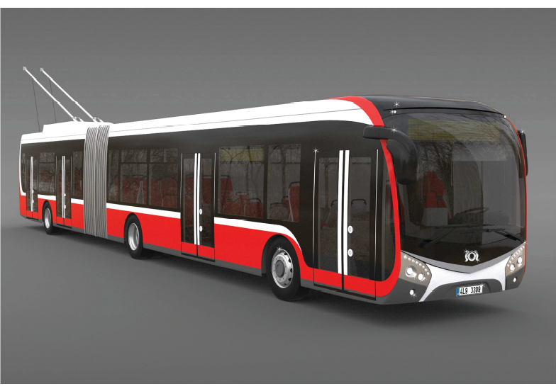
Kloubový bateriový trolejbus SOR TNS 18 s elektro výzbrojí od firmy Cegelec.
www.upce.cz

Slide 47
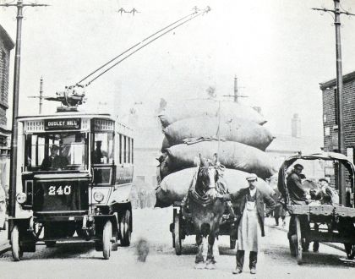
V Británii se uvažuje o znovuzavedení trolejbusové dopravy. Trolejbusový projekt by mohl oživnout podle dostupných informací v Leedsu.
Bradford a Leeds byla od roku 1911 první britská města s trolejbusovou dopravou
www.upce.cz

Slide 48
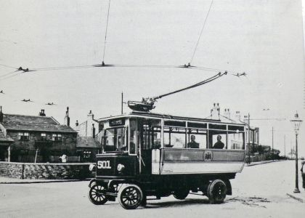
Bradford a Leeds byla od roku 1911 první britská města s trolejbusovou dopravou.
www.upce.cz

Slide 49
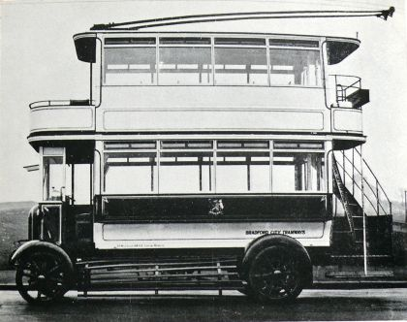
Bradford ve dvacátých letech svůj vozový park rozšířil o typické patrové trolejbusy
www.upce.cz

Slide 50
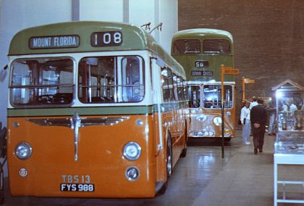
Glasgow byl jediným velkým britským městem, ve kterém jezdily také patrové trolejbusy. Byl také jediným, kde byla trolejbusová doprava zahájena až po II. světové válce (1949-1967). Fotografie byla pořízena ještě ve staré budově glasgowského dopravního muzea v Kelvin Hall.
www.upce.cz

Slide 51
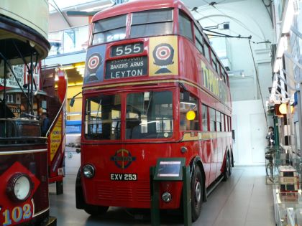
Z London Transport Musea
www.upce.cz

Slide 52
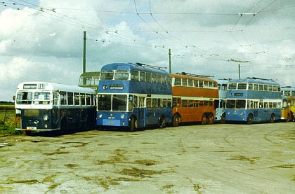
Po ukončení provozu v roce 1972 se novým domovem pro modré bradfordské trolejbusy stalo Trolejbusové muzeum Sandtoft.
www.upce.cz

Slide 53
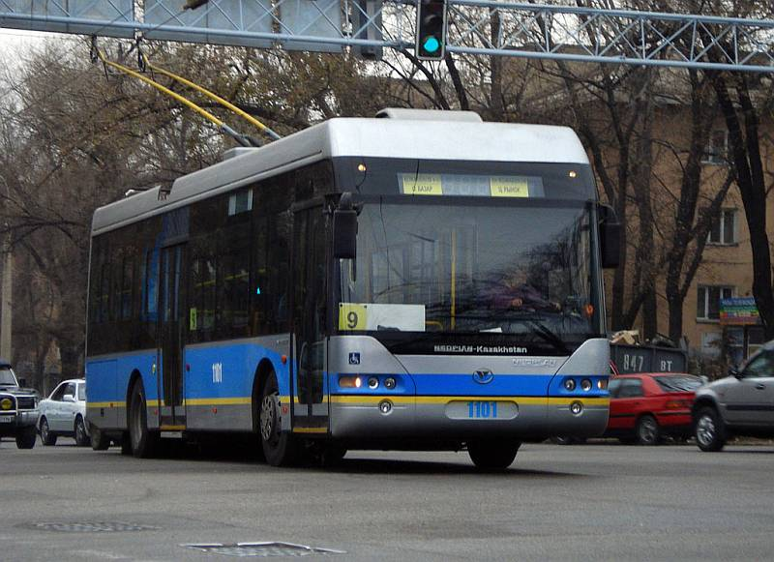
.
Na závěr jedna zajímavost: Trolejbus Neoplan Kazakhstan vyrobený v Mongolsku a trolejbusy se dodávaly do Kazachstánu.
www.upce.cz

Slide 54
Historie tramvají
První tramvaj vyjela v roce 1832, táhli ji koně
Jako první prostředek MHD v Americe - omnibus tažený koňmi - začal jezdit na newyorské Broadwayi v roce 1827.
Více pasažérů pojala tramvaj, kterou mohl táhnout jen jeden kůň a která na rozdíl od omnibusu jela po ocelových kolejích uprostřed ulice. První taková tramvaj vyjela 26. listopadu 1832 v New Yorku a jejím autorem byl irsko-americký podnikatel John Stephenson.
Druhým americkým městem, kde začala jezdit koňmi tažená tramvaj, se stal v roce 1835 New Orleans, který má tak nejstarší dosud fungující systém tramvají na světě.
Klíčovým vynálezem v historii tramvajové dopravy byla kolejnice s drážkou, kterou představil v roce 1852 Francouz Alphonse Loubat, jenž stál i u zrodu první tramvaje v New Yorku.
www.upce.cz

Slide 55
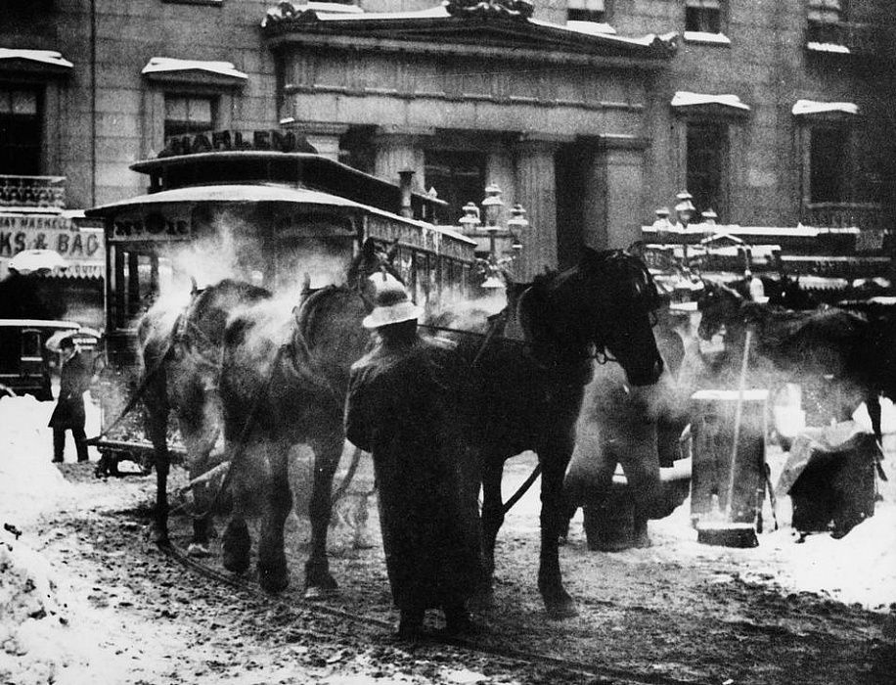
Tramvaj tažená koňmi v New Yorku, 1892
www.upce.cz

Slide 56
První koňskou tramvaj v Evropě měla Vídeň, kde se s ní cestující v letech 1840 až 1842 mohli svézt od Dunajského kanálu k rekreačnímu zařízení Koloseum na konci Jägerstrasse. V listopadu 1865 pak ve Vídni začala pravidelně jezdit první koněspřežná tramvajová linka v habsburské monarchii a dnes má rakouská metropole se 172 km tratí pátou nejdelší síť tramvají na světě - po Melbourne (245 km), Petrohradě (240 km), Berlíně (190 km) a Moskvě (181 km).
České země měly tramvajovou dopravu jako třetí v Rakousko-Uhersku, a to v Brně od srpna 1869. V Praze zprovoznil první tramvaj v září 1875 belgický podnikatel Eduard Otlet, jehož koňka vozila cestující z Karlína přes ulici Na Příkopě k tehdy ještě rozestavěnému Národnímu divadlu.
Nový způsob městské hromadné dopravy se začal v Evropě šířit v poslední třetině 19. století.
www.upce.cz

Slide 57
S průmyslovou revolucí byly na provoz nákladné koně někde nahrazeny parním pohonem a v květnu 1881 byl v Berlíně-Lichterfelde zahájen provoz na první elektrifikované tramvajové trati na světě.
Konstruktérem první elektrické tramvaje byla firma německého vynálezce Wernera von Siemense.
První elektrickou dráhu v českých zemích postavil vynálezce František Křižík pro Jubilejní zemskou výstavu v Praze v roce 1891. Vedla z Letné do Stromovky, ale po skončení výstavy pro malý zájem postupně zanikla. Provoz první pravidelné městské elektrické dráhy v Čechách byl zahájen v roce 1895 v Teplicích, druhá byla v březnu 1896 linka z pražské Libně do Vysočan, v roce 1897 je následoval Liberec a dva roky nato Olomouc a Plzeň.
www.upce.cz

Slide 58
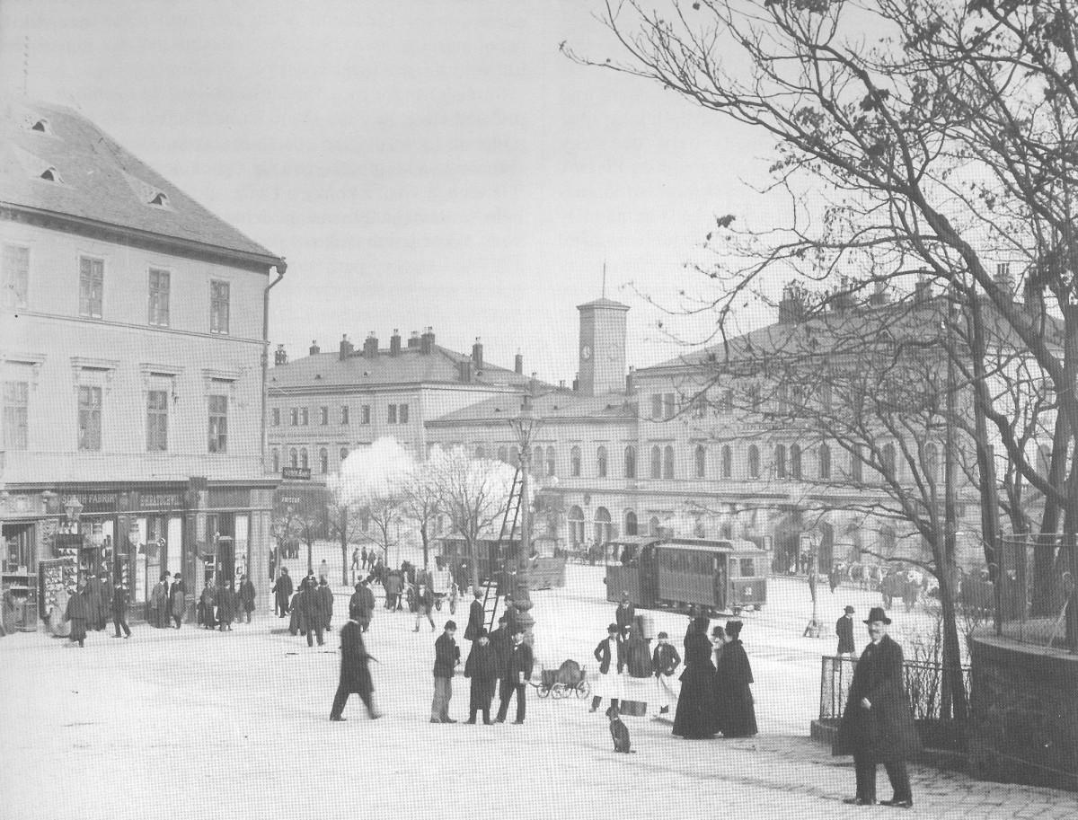
Brno - Setkání dvou vlaků parní tramvaje před hlavním nádražím
www.upce.cz

Slide 59
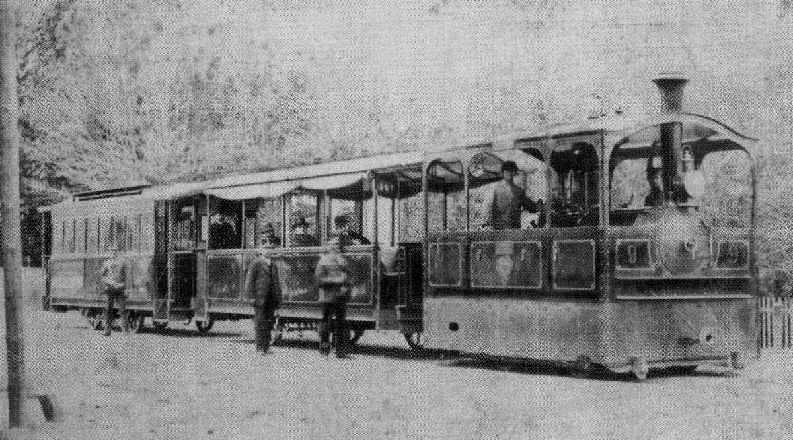
Vlak parní tramvaje s lokomotivou č. 9, otevřeným vlečným vozem č. 11 a uzavřeným vlečným vozem neznámého čísla
www.upce.cz

Slide 60
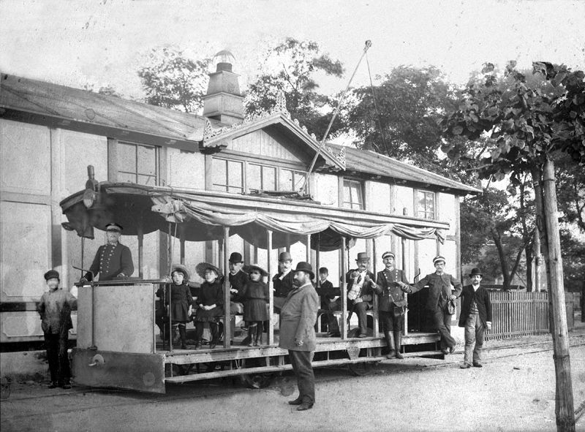
18. 7. 1891: Byla zprovozněna 1. česká elektrická tramvaj v Praze na Letné (Elektrická dráha na Letné v Praze). Stalo se tak zásluhou předního českého elektrotechnika Františka Křižíka. Dráha ukončila svůj provoz 15. 8. 1900.
www.upce.cz

Slide 61
13. 6. 1897: Matěj Hlaváček, košířský starosta, zahájil provoz soukromého dopravního podniku Elektrická dráha Smíchov – Košíře.
www.upce.cz

Slide 62
1. 7. 1905: Úředně vyzkoušeny 1. tramvajové vozy nového typu, vzhledově navržené architektem Janem Kotěrou. které ovlivnily vzhled pražských tramvajových vozů na několik desetiletí.
www.upce.cz

Slide 63
Do provozu zařazeny vlečné vozy se středním vstupem a sníženou nástupní plošinou, tzv. „krasiny“. Jednalo se s trochou nadsázky o 1. nízkopodlažní vozidla v městské hromadné dopravě v Praze.
www.upce.cz

Slide 64
17. 3. 1952: Do provozu s cestujícími byly zařazeny čtyřnápravové motorové tramvajové vozy koncepce PCC (typ T I), které položily základ konstrukce moderních tramvajových vozidel poválečného období.
www.upce.cz

Slide 65
21. 11. 1962: Do pravidelného provozu s cestujícími poprvé nasazeny tramvaje T3, kterými byla následně uskutečněna zásadní výměna a unifikace vozového parku tramvají.
www.upce.cz

Slide 66
1.7.1986: Do provozu s cestujícími byly zařazeny velkokapacitní tříčlánkové obousměrné tramvaje KT8D5 představující první nový typ od zavedení T3 v roce 1962.
www.upce.cz

Slide 67
25. 7. 1997: Do zkušebního provozu s cestujícími byly zařazeny nízkopodlažní tramvaje RT6N1 představující první tuzemskou generaci nízkopodlažních tramvají vyvíjených v ČKD Praha po roce 1990. Jejich provoz nebyl příliš úspěšný a skončil po necelých 2 letech.
www.upce.cz

Slide 68
5. 10. 2010: Do zkušebního provozu s cestujícími byly zařazeny 100% nízkopodlažní tramvaje Škoda 15T, v současné době nejmodernější a zároveň nejpočetnější typ nízkopodlažních tramvají v Praze.
www.upce.cz

Slide 69
Tramvaj Škoda 15T bez schodů.
Tramvaj se sezením na podestách.
Nové tramvaje pro Prahu budou méně nízkopodlažní.
www.upce.cz

Slide 70
Ale vraťme se zpět do historie.
Z historických pramenů je patrné, že jsme dříve po městě cestovali převážně hromadně a využívali k tomu dopravní prostředek zvaný tramvaj, tvořený vozy pohybujícími se po kolejích. Tramvaje sloužily milionům lidí po celém světě. Pak ale, zejména na americkém kontinentu, téměř přes noc začaly tramvaje mizet, koleje byly vykopány a trolejové vedení strháno. Musely mít mocné nepřátele, protože tato změna se odehrávala více či méně intenzivně v různých zemích po celém světě. Ale proč? Co se stalo? Jaké byly důvody, které vedly k vytlačování tramvají jako městského dopravního prostředku?
www.upce.cz

Slide 71
Zlatá éra tramvají byla ve 20. až 30. letech 20. století, když autobusy byly teprve experimentální formou dopravy a tramvaje tak neměly žádnou konkurenci, navíc města rychle rostla. Po druhé světové válce byly tramvajové linky v řadě měst Evropy i USA rušeny a tramvaje byly vnímány jako nemoderní způsob dopravy, mj. kvůli rychlému rozvoji autobusů, způsobenému zdokonalením technologie spalovacího motoru. Ve Spojených státech dokonce firma General Motors založila společnost „National City Lines“, která skupovala provozovatele tramvajové dopravy v jednotlivých městech a tramvaje nahrazovala autobusy. Po poválečném úpadku tramvajové dopravy, hlavně v USA a v 70. letech také v ČSSR, zahájila Ropná krize v roce 1973 éru renesance tramvají (1991 Štrasburk, 1998 Orléans), která trvá dodnes v Západní Evropě a proniká i do Ameriky (San Diego, Los Angeles, Portland, Washington, ….)
www.upce.cz

Slide 72
„Streetcar“ (historická tramvaj) v ulicích Filadelfie
www.upce.cz

Slide 73
Rychlodrážní tramvaj v St. Louis. Rychlodrážní tramvaje se budují tam, kde se nevyplatí stavět dražší metro.
www.upce.cz

Slide 74
A jaké moderní typy tramvají nás čekají: Návrat nových tramvají do Cincinnati – 2016.
.
www.upce.cz

Slide 75
A jaké moderní typy tramvají nás čekají: například na předměstích Paříže.
.
www.upce.cz

Slide 76
A jaké moderní typy tramvají nás čekají: nebo například v Montpellier Francie.
www.upce.cz

Slide 77
Historie metra
Název Metro je zkratka názvu Metropolitan Railway, tedy metropolitní železnice.
Dějiny metra začínají roku 1863; tehdy byl první takový systém vybudován v Londýně. Jednalo se o spojnici dvou nádraží, mezi nimi jezdil parní vlak.
Pohon parou vyžadoval účinný systém ventilace. Pokrok v elektrické trakci později dovolil umístit dráhu do podzemí, hlouběji než původní podpovrchové trasy.
První taková podzemní trasa - City & South London Railway, nyní část trasy Northern Line, byla zprovozněna v roce 1890.
www.upce.cz

Slide 78
Parní trakce však byla do jisté míry problematická nakonec se však uplatnila elektřina, vedená pomocí boční přívodní kolejnice.
První podzemní kolejová dráha v Evropě vznikla v Budapešti, jednalo se 3,7 kilometru dlouhou linku M1, otevřenou 2. května 1896, která je provozována i dnes (na obrázku výjezd z podzemí u Széchenyi fürdő).
V roce 1900 v rámci světového festivalu Expo se
otevřelo Metro v Paříži.
V roce 1902 se otevřelo Berlínské metro (tzv. U-Bahn). V roce 1898 vzešel patrně první návrh na výstavbu podzemní dráhy v Praze. Nebyl však realizován.
www.upce.cz

Slide 79
Metro začalo otevírat i v Severní Americe (New York, Boston). Většinou se jednalo o krátké tratě, budované většinou hloubením, avšak provoz zde již byl plně elektrifikován Metro se stalo jedním ze symbolů pokroku, hlavně ve velkoměstech, v menších sídlech jím pak byla elektrická tramvaj.
První část pražského metra, linka C byla uvedena do provozu roku 1974. Na obrázku: souprava typu Ečs ve stanici Háje; první série těchto vozů byla do Prahy dodána z SSSR roku 1973.
www.upce.cz

Slide 80
Probírat se vzhledem vozidel metra v různých městech by nebylo příliš zajímavé; jsou si vesměs velmi podobné. Lepší bude si ukázat několik stanic metra z různých zemí.
Soupravy M1 pražského metra, depo Kačerov
www.upce.cz

Slide 81
Stockholm: stanice T- centralen
www.upce.cz

Slide 82
Moskva: Kijevskaja z roku 1954
www.upce.cz

Slide 83
Rozšíření linky 14 pařížského metra.
www.upce.cz

Slide 84
1992 stock Tube train at Lancaster Gate station, London
www.upce.cz

Slide 85
Historie metra v USA
Psal se rok 1901 a v Bostonu začal čtyři roky starý podzemní tunel sloužit městské rychlodráze. První americké metro bylo na světě. Za pár let postavili podzemku i v New Yorku, aniž tušili, že se stane neuvěřitelným kolosem s tratěmi v délce skoro 400 km a s vozy vyráběnými na zakázku až v Brazílii.
O metru v USA se obvykle hovoří v souvislosti s New Yorkem, ale amerických měst, jimiž vede městská dráha, je v současné době mnohem více. V San Francisku například podjíždí moře, ale jinak tratě mnohdy nevedou primárně pod zemí, jak to známe např. z Prahy, ale v daleko větší míře i po mostech nad pozemními komunikacemi nebo souběžně s nimi.
Největší systém metra na světě: New York City Subway. Má přes 400 zastávek.
www.upce.cz

Slide 86
Interiér vozu BU gate, New York Transit Museum. Tento vůz byl vyroben v roce 1903 a byl původně vybaven otočnými sedadly. Když byl vůz v roce 1938 přestavěn na Q-Type, sedadla byla nahrazena sedadly výše uvedenými. V roce 1979 byl tento vůz opět přestavěn na vůz BU gate, ale sedadla zůstala nezměněna.
www.upce.cz

Slide 87
Interiér vozu metra IRT lo-v z roku 1917.
www.upce.cz

Slide 88
Manhattan, New York, USA - 30. listopadu2019. New York City Metro na 49 Street a 7 Avenue.
www.upce.cz

Slide 89
Na závěr jedna zajímavost: Dorfbahn Serfaus Rakousko - nejkratší metro na světě.
V minulém století obec rozhodla z lyžařského střediska vystrnadit automobily. Autobusová doprava však nestačila, proto se začal hloubit tunel metra. V horách, ve skále se budovalo celý rok. Metro vede od parkoviště ke kostelu, do centra a poté končí u lanovky a "vrací" se zpět.
V podstatě se jedná o podzemní tunelovou lanovku se soupravou pohybující se na vzduchovém polštáři.
www.upce.cz

Slide 90
www.upce.cz

Slide 91
.
Děkuji Vám za pozornost
Pro obdivovatele začátků MHD doporučuji:
Kouzlo tramvají – dokument USA (2018)
Trolejbusy v České a Slovenské republice
(1/4 – 4/4) atd.
www.upce.cz

